Slide 1

4. Päihteiden haitat
Notes:
Osion tavoite:
Antaa tuutoreille ajantasaista tietoa päihteiden terveyshaitoista ja siitä miten päihteet vaikuttavat elämään
Voit halutessasi käydä läpi tuutoreiden kanssa kaikki osiot, tai valita ne osiot, jotka tuntuvat ajankohtaisilta juuri nyt.
Vaihtoehtoisesti voit keskustella teemoista Totta-vai tarua –väittäminen avulla:
Päihdeväittämät https://ehyt.fi/tuote/paihdevaittamat-totta-vai-tarua/
Alkoholiväittämät https://ehyt.fi/tuote/alkoholivaittamat-totta-vai-tarua/
Nikotiiniväittämät https://ehyt.fi/tuote/nikotiinivaittamat-totta-vai-tarua/
Kannabisväittämät https://ehyt.fi/tuote/kannabisvaittamat-totta-vai-tarua/

Slide 2
Tärkeät tuutorit!
Teillä tuutoreilla on merkittävä rooli oppilaitoksen yhteisöllisyyden ja viihtyvyyden rakentajina, sekä uusien opiskelijoiden ryhmäyttäjinä ja tukijoina.
Tuutoreilla on roolistaan käsin mahdollisuus edistää myös opiskelijoiden hyvinvointia. Samalla voitte myös itse saada
eväitä hyvinvointinne tueksi.
Päihteet ja hyvinvointi
Päihteiden käyttö/käyttämättömyys puhututtavat usein opiskelijoita. Päihteet saattavat myös vaikuttaa myös haluun/mahdollisuuteen osallistua yhteisiin tilaisuuksiin.
Päihteet voivat olla jollekin myös oikea ongelma. Siksi
aiheeseen on tärkeä tarttua myös teidän tuutoreiden kanssa.
Antoisia hetkiä päihdeteeman parissa!
Notes:
Näytä dia tuutoreille. Dia muistuttaa tuutoreita heidän tehtävänsä tärkeydestä ja perustelee sitä, miksi on tärkeää pohtia päihdeteemaa tuutorin roolista käsin.

Slide 3


Nikotiinituotteiden käytön aiheuttamat haitat
Pohtikaa:
Mitä välittömiä haittoja voi seurata jo vähäisestä käytöstä?
Mitä haittoja voi ilmetä pitkäaikaisen käytön johdosta?
Notes:
Pohtikaa kysymyksiä yhdessä. Vastauksia löytyy seuraavilta dioilta.

Slide 4
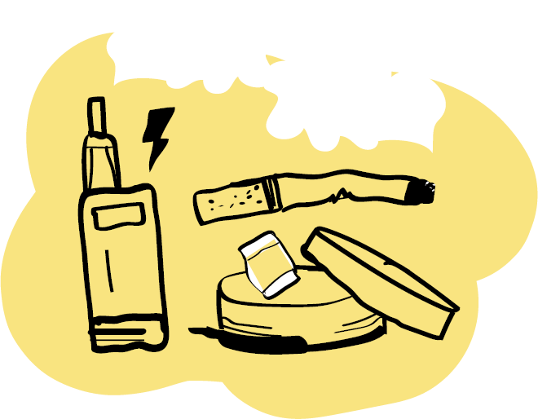
1.Nikotiinintuotteiden käytön välittömiä haittoja
Nikotiini supistaa verisuonia, nostaa sydämen sykettä ja verenpainetta.
Nikotiini on myrkky, joka voi aiheuttaa myrkytysoireita: pahoinvointia, päänsärkyä, sydämen tykytystä ja vapinaa.
Suurina annoksina nikotiinimyrkytys voi vaatia sairaalahoitoa tai johtaa hoitamattomana jopa kuolemaan.
Nikotiiniriippuvuus voi syntyä jo lyhyen käytön seurauksena.
Hengitettävät nikotiinituotteet (tupakka ja sähkösavukkeet) voivat aiheuttaa hengitysteiden ärsytystä ja yskää sekä alentaa keuhkojen toimintakykyä.
Suussa käytettävät nikotiinituotteet (nuuska ja nikotiinipussit) voivat vahingoittaa hampaita ja suun limakalvoja, aiheuttaa ientulehdusta, bakteereiden lisääntymistä ja pahanhajuista hengitystä.
Notes:
Lisäkysymys:
Millaisia muita välittömiä haittoja voi seurata nuorelle jo vähäisen käytön vuoksi?
Riskit nikotiinituotteiden hankkimiseen liittyen, pelko, uhkaavat tilanteet
Rahanmeno
Kiinnijäämisen riski saattaa vaikuttaa nuoren ja huoltajan väliseen suhteeseen.
Kiinnijääminen vaikuttaa nuoren ja huoltajan väliseen luottamukseen.
Kiinnijäämisen riski ja kiinnijääminen voivat vaikuttaa myös kavereiden väliseen suhteeseen
Lyhyen aikavälin terveyshaitat:
Nikotiini supistaa verisuonia, nostaa sydämen sykettä ja verenpainetta aina käytettäessä. Nikotiinia käytettäessä elimistö on rasitustilassa. Verisuonten supistuessa verenkierto elimiin, lihaksiin ja luustoon heikentyy. Heikentynyt verenkierto haittaa monia elimistön toimintoja.
Nikotiini on myrkky, joka voi aiheuttaa myrkytysoireita jo pieninä pitoisuuksina: ▪ pahoinvointia ja oksentelua ▪ päänsärkyä ▪ sydämen tykytystä ▪ vapinaa
Suurina annoksina nikotiinimyrkytys voi olla vakava ja vaatia sairaalahoitoa tai hoitamattomana johtaa jopa hengityslamaan ja kuolemaan. Myrkytysoireet voivat vaihdella nikotiinin määrän sekä henkilön yksilöllisten ominaisuuksien, kuten nikotiinin sietokyvyn mukaan. On arvioitu, että noin 1 mg imeytynyttä nikotiinia per painokilo voi olla kohtalokas, mutta pienikokoiselle, nikotiiniin tottumattomalle lapselle tai nuorelle myös pienemmät määrät voivat olla vaarallisia.
Nikotiiniriippuvuus voi syntyä jo lyhyen käytön seurauksena.
Hengitettävät nikotiinituotteet, kuten tupakka ja sähkösavukkeet voivat käytettäessä ärsyttää hengitysteitä, aiheuttaa yskää ja alentaa keuhkojen toimintakykyä.
Suussa käytettävät nikotiinituotteet, kuten nuuska ja nikotiinipussit voivat vahingoittaa hampaita ja suun limakalvoja, aiheuttaa ientulehduksia, bakteereiden lisääntymistä ja pahanhajuista hengitystä. o

Slide 5
2. Nikotiinituotteiden pitkäaikaisen käytön haittoja
Häiritsee sokeriaineenvaihduntaa ja vähentää insuliiniherkkyyttä ja siten voi lisätä kakkostyypin diabeteksen riskiä
Vaikuttaa sydän- ja verisuoniterveyteen sekä keuhkojen toimintaan
Vaikuttaa suun limakalvojen ja hampaiden kuntoon
Lisää riskiä erilaisille syöville, koska nikotiini edesauttaa solujen muuntumista syöpäsoluiksi ja lisää syöpäsolujen jakaantumista
Nuorena nikotiinille altistuminen aiheuttaa pysyviä muutoksia aivojen rakenteessa ja toiminnassa
Aiheuttaa riippuvuutta
Vaikutukset sikiöön ja vauvan kasvuun
Mahdolliset vaikutukset ihmissuhteisiin; huoli, epäluottamus
Eri nikotiinituotteiden haittoja ei ole syytä lähteä vertailemaan
Jokaisella tuotteella on myös omat yksilölliset tuotteen sisältämiin aiheisiin ja käyttötapaan liittyvät haittavaikutukset
Notes:
Pitkän aikavälin terveyshaitat, lisätietoa:
Tupakointi vaikuttaa haitallisesti koko kehoon. Tupakointi on suurin yksittäinen, ehkäistävissä oleva elintapatekijä, joka on terveydelle haitallista. Tupakointia on tutkittu vuosikymmeniä ja tiedetään, että se aiheuttaa monia sairauksia mm. keuhkosairauksia (erityisesti keuhkoahtaumatautia), syöpiä (erityisesti hengityselinten syöpiä), sydän- ja verisuonitauteja sekä diabetesta. Säännöllinen tupakointi lyhentää elinikää keskimäärin kymmenen vuotta.
Sähkösavukkeen käyttö lisää riskiä sydän- ja verisuonitaudeille ja erilaisille syöville. Myös nikotiiniton sähkösavuke voi sisältää monia terveydelle haitallisia aineita, kuten raskasmetalleja. Lisäksi nikotiinittomiksi mainituista sähkösavukkeista on joskus löytynyt nikotiinia. Tutkimusten mukaan haitallisia raskasmetalleja, kuten lyijyä, saattaa irrota vastuksesta, joka kuumentaa laitteessa olevan nesteen höyryksi. Lisäksi sähkösavukkeissa käytettävät nesteet sisältävät monia muita aineita, joiden terveysvaikutuksista hengitettynä ei vielä tiedetä riittävästi. Sähkösavukenesteiden perusaineet kasvisglyseroli ja propyleeniglykoli ovat yleisesti käytettyjä mm. elintarvikkeissa, lääkkeissä ja kosmetiikassa, mutta niiden turvallisuudesta kuumennettuna ja hengitettynä ei tiedetä riittävästi. On esimerkiksi viitteitä siitä, että kuumennettuna glyserolista muodostuu akroleiinia, joka on syöpävaarallinen yhdiste.
Nuuskan käyttö aiheuttaa suun limakalvovaurioita (ns. nuuskaleesio tai norsunnahka), erityisesti siinä kohdassa, jossa nuuskaa käytetään. Tämä tarkoittaa limakalvon paksuuntumista ja ryppyyntymistä. Pitkälle edennyt limakalvovaurio voi olla syövän esiaste. Lisäksi nuuska aiheuttaa ienten vetäytymistä (haitta joka ei palaudu, vaikka nuuskan käytön lopettaisikin), hampaiden kulumista ja värjäytymistä. Tutkimusten mukaan nuuskan käyttö lisää sydän- ja verisuonitautien riskiä, sekä joidenkin syöpien riskiä (esim. suuontelon, peräsuolen, mahan ja haiman).
Nikotiinipussit ovat varsin uusi tuoteryhmä, jota ei ole vielä voitu tutkia riittävästi. Silti tiedetään, että nikotiinipusseihin liittyy samantyyppisiä haittoja kuin nuuskallakin. Nikotiinipussit voivat ärsyttää suun limakalvoja ja kuluttaa hampaita. Nikotiinin vuoksi pussit voivat lisätä myös sydän- ja verisuonitautien riskiä sekä muita nikotiiniin liittyviä haittoja. Kaikki nikotiinituotteet ovat haitallisia ja niillä on sekä lyhyen, että pitkän aikavälin haittoja. Nikotiinituotteet eroavat toisistaan valmistus- ja käyttötavoiltaan ja niihin liittyy erilaisia terveyshaittoja, jonka vuoksi niistä koituvien haittojen vertailu ei ole järkevää. Terveyden kannalta paras vaihtoehto onkin olla käyttämättä mitään nikotiinituotetta.
Nikotiini aiheuttaa riippuvuutta.

Slide 6
Nikotiinituotteiden käytön aiheuttamat haitat
Pohtikaa:
3. Miten nikotiiniriippuvuus vaikuttaa ihmisiin?
Notes:
Pohtikaa kysymystä yhdessä. Vastauksia löytyy seuraavilta dioilta.

Slide 7
3. Nikotiiniriippuvuus 1/2
Nikotiini muuttaa aivoja. Toistuvan käytön seurauksena elimistö tottuu siihen ja voi kehittyä nikotiiniriippuvuus.
Nuoren kehittyvät aivot ovat erityisen herkät riippuvuuden syntymiselle.
Nikotiiniriippuvuus aiheuttaa erilaisia oireita, kun aivot eivät saa totuttua nikotiiniannosta. Oireita voivat olla levottomuus, ärtyneisyys, päänsärky ja vaikeus keskittyä tai nukkua.
Nikotiiniriippuvuus voi olla fyysistä, psyykkistä ja sosiaalista.
Nikotiiniriippuvuus on sairaus, josta eroon pääsemiseksi on saatavilla apua esimerkiksi terveydenhoitajalta tai lääkäriltä.
Notes:
Miten nikotiiniriippuvuus vaikuttaa ihmiseen?
Nikotiini muokkaa aivojen rakennetta ja toimintaa. Toistuva nikotiinin käyttö johtaa ns. nikotiinireseptoreiden lisääntymiseen ja aktivoitumiseen, jonka seurauksena elimistö tottuu nikotiiniin ja alkaa erittää mielihyvähormoneita. Nuoren kehittyvät aivot ovat erityisen herkät näille muutoksille.
Nikotiiniriippuvuus kehittyy, kun elimistö tottuu toistuvaan nikotiiniannokseen ja sen tuottamaan hyvän olon tunteeseen ja alkaa vaatia sitä lisää. Kun nikotiini on poistunut elimistöstä, tilalle tulevat vieroitusoireet. Oireina voivat olla mm. levottomuus, ärtyneisyys, päänsärky ja keskittymisvaikeudet.
On hyvä huomata, että nikotiiniriippuvuus ei tarkoita pelkästään fyysistä riippuvuutta, vaan se voi aiheuttaa myös psyykkisiä ja sosiaalisia oireita.
Psyykkinen: Käyttö tietyissä tilanteissa, esim. rankan viikon jälkeen, sillloin kun ahdistaa
Sosiaalinen: Käyttö aina tietyssä porukassa, jos ei käytä, tulee olo, että jää ulkopuolelle
Fyysinen: Fyysiset oireet; vapina, univaikeudet, levottomuus, ahdistus jne
Nikotiiniriippuvuus voi syntyä herkästi, mutta nikotiinituotteen käytön lopettaminen voi tuntua vaikealta. Nikotiiniriippuvuus luokitellaan sairaudeksi ja siitä eroon pääsemiseksi on saatavilla apua esimerkiksi terveydenhoitajalta tai lääkäriltä.

Slide 8
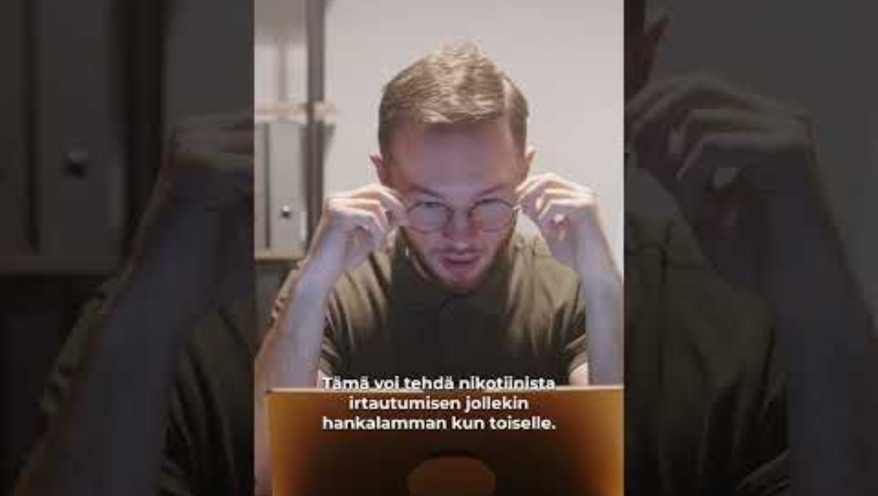
3. Nikotiiniriippuvuus 2/2
Notes:
Linkki videoon:
https://www.youtube.com/watch?v=MA6vs5GhqyY

Slide 9
Alkoholin käytön aiheuttamat haitat
Pohtikaa:
1. Mitä välittömiä haittoja voi seurata jo vähäisestä käytöstä?
2. Mitä terveyshaittoja voi ilmetä pitkäaikaisen käytön johdosta?
Notes:
Pohtikaa kysymyksiä yhdessä. Vastauksia löytyy seuraavilta dioilta.

Slide 10
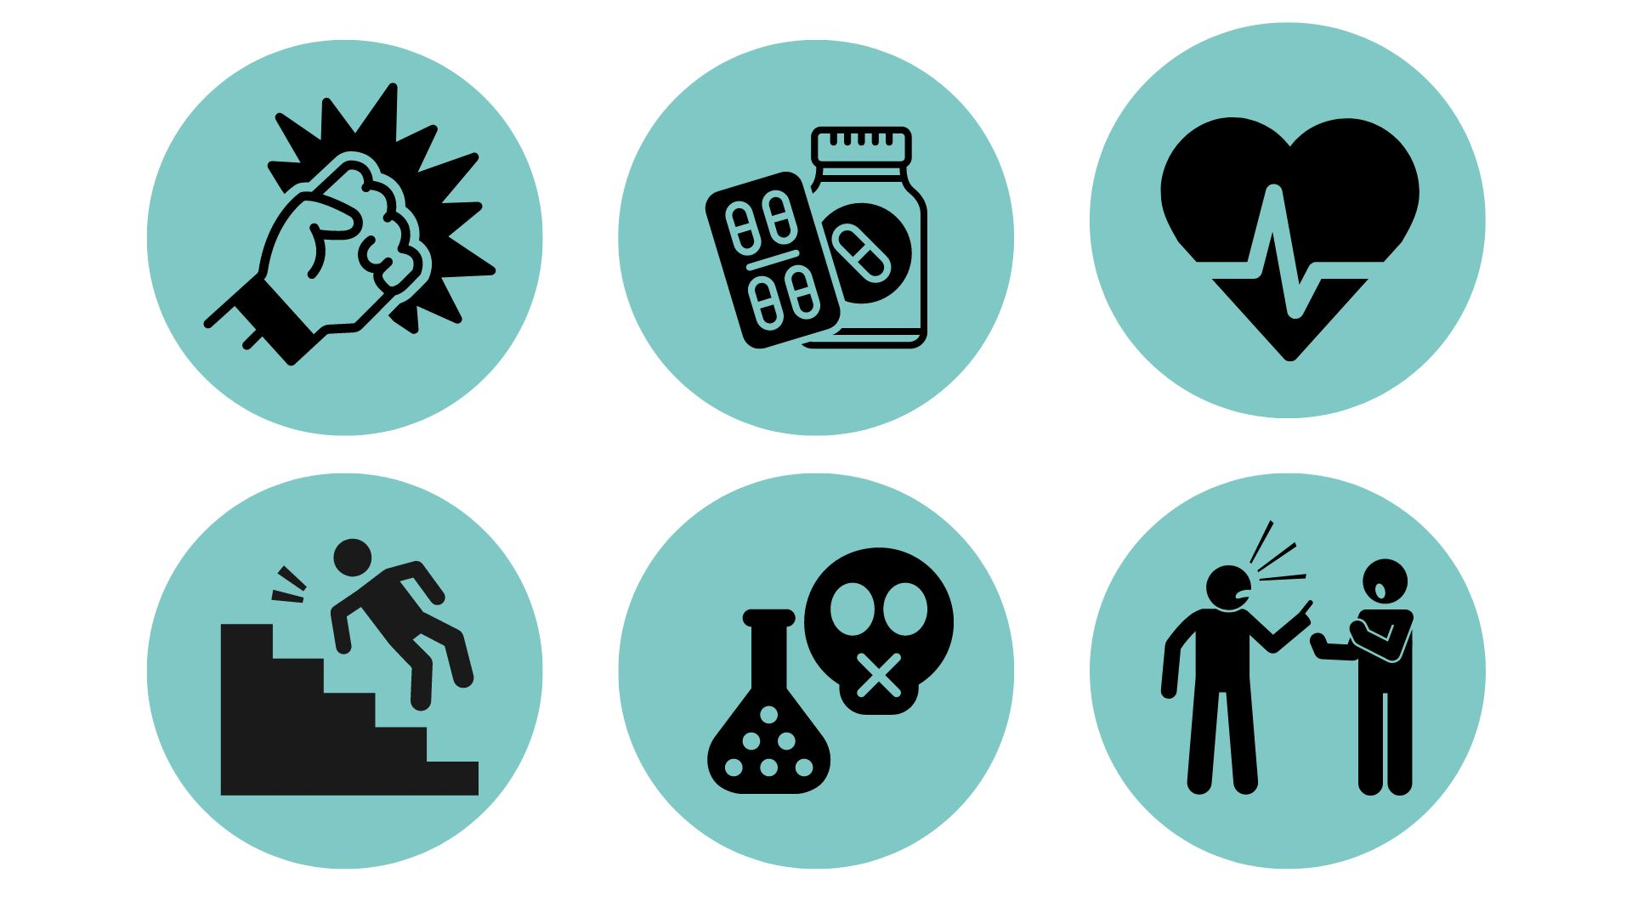
1. Alkoholinkäytön välittömiä haittoja
Notes:
Mitä välittömiä haittoja voi seurata jo yhden käyttökerran jälkeen?
Esimerkkejä:
• Väkivalta
• Rinnakkaisvaikutukset lääkitysten kanssa
• Vaikutukset terveyteen (esim. seksuaaliterveys ja mielenterveys, vieroitusoireet, verensokeri, sydän)
• Tapaturmat (esim. liikenneonnettomuudet, kaatumiset)
• Alkoholimyrkytys
• Vaikutukset ihmissuhteisiin
• Tekee tai sanoo jotain, mitä katuu myöhemmin
• Tavarat häviää tai rikkoutuu
• Riski joutua seksuaalisen kaltoinkohtelun uhriksi
• Jne.
Lisäkysymys
Millaisia muita välittömiä haittoja voi seurata nuorelle jo yksittäisen käyttökerran vuoksi?
• Kiinnijäämisen riski saattaa vaikuttaa nuoren ja huoltajan väliseen suhteeseen.
• Kiinnijääminen vaikuttaa nuoren ja huoltajan väliseen luottamukseen.
• Nuori saattaa myös joutua selittelemään vanhemmilleen, miksi tavaroita on kadonnut/mennyt rikki
• Kiinnijäämisen riski ja kiinnijääminen voivat vaikuttaa myös kavereiden väliseen suhteeseen (esim. humaltunut nuori ei anna kaverilleen lupaa soittaa apua, vaikka kaveri olisi kovin huolissaan hänen voinnistaan)

Slide 11
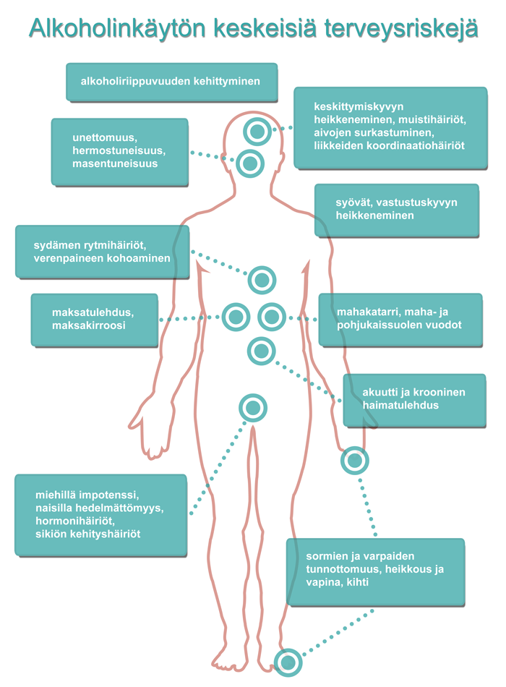
2. Pitkäaikaisen alkoholinkäytön haittoja
alkoholiriippuvuuden kehittyminen
keskittymiskyvyn heikkeneminen, muistihäiriöt, aivojen surkastuminen, liikkeiden koordinaatiohäiriöt
unettomuus, hermostuneisuus, masentuneisuus
syövät, vastustuskyvyn heikkeneminen
sydämen rytmihäiriöt, verenpaineen kohoaminen
mahakatarri, maha- ja pohjukaissuolen vuodot
maksatulehdus, maksakirroosi
akuutti ja krooninen haimatulehdus
miehillä impotenssi, naisilla hedelmättömyys, hormonihäiriöt, sikiön kehityshäiriöt
sormien ja varpaiden tunnottomuus, heikkous ja vapina, kihti
Notes:
Alkoholin pitkäaikainen käyttö lisää maksatulehduksen, maksakirroosin, haimatulehduksen ja suolistovuotojen riskiä. Rytmihäiriöt ja kohonnut verenpaine sekä unettomuus ja masentuneisuus ovat myös yleisiä pitkäaikaisen alkoholinkäytön seurauksia. Käyttö lisää myös riskiä erilaisille syöville. Pitkäaikainen alkoholinkäyttö voi aiheuttaa impotenssia, hedelmättömyyttä ja hormonihäiriöitä. Raskaudenaikainen alkoholikäyttö altistaa sikiön kehityshäiriöille. Pitkäaikainen alkoholinkäyttö vaikuttaa myös aivoihin; aiheuttaen esim. keskittymiskyvyn heikkenemistä ja muistihäiriöitä. Riippuvuus on merkittävä pitkäaikaisen alkoholinkäytön haittavaikutus. Jäikö joku terveyshaitta mielestänne mainitsematta?
Riippuvuus; Psyykkinen, sosiaalinen ja fyysinen
Psyykkinen: Käyttö tietyissä tilanteissa, esim. rankan viikon jälkeen, sillloin kun ahdistaa
Sosiaalinen: Käyttö aina tietyssä porukassa, jos ei käytä, tulee olo, että jää ulkopuolelle
Fyysinen: Fyysiset oireet; vapina, univaikeudet, levottomuus, ahdistus jne
Lisäkysymys:
Mitä muita haittoja alkoholin käyttö voi aiheuttaa?
-liikenneonnettomuudet
-väkivaltatilanteet
-vaikutukset ihmissuhteisiin
-vaikutukset opiskeluun ja työhön
-rahaongelmat, muu oman elämän hallinta

Slide 12
Alkoholin käytön aiheuttamat haitat
Pohtikaa:
3. Miten alkoholi vaikuttaa käytökseen?
Notes:
Pohtikaa kysymystä yhdessä. Vastauksia löytyy seuraavilta dioilta

Slide 13
3. Miten alkoholi vaikuttaa käytökseen? 1/2
Alkoholin vaikutukset ovat yksilöllisiä ja riippuvat mm. sukupuolesta, ruumiinpainosta, iästä ja hormonaalisista tekijöistä
Alkoholi heikentää huomiokykyä, reaktiokykyä ja kykyä impulssien hallintaan
Alkoholi voi vähäisessä määrin käytettynä vaikuttaa joihinkin virkistävästi, rentouttaa, lisätä sosiaalisuutta ja puheliaisuutta.
Mitä korkeammaksi alkoholipitoisuus nousee, sitä enemmän alkoholin aivotoimintaa lamaavat vaikutukset korostuvat
Suuremmilla annoksilla alkoholi aiheuttaa mielialojen voimasta vaihtelua, kyvyttömyyttä arvioida omaa toimintaa ja seurauksia, puheen sammallusta, horjahtelua
Alkoholin vaikutuksia omaan käytökseen on usein vaikea hahmottaa
Notes:
Alkoholi on keskushermostoa lamaava aine. Alkoholin vaikutukset riippuvat muun muassa sukupuolesta, ruumiinpainosta, iästä ja hormonaalisista tekijöistä. Pienikokoinen ihminen humaltuu isokokoista voimakkaammin ja nainen juopuu miestä helpommin. Naisia erottaa miehistä keskimääräisen ruumiinkoon lisäksi myös kehon koostumus. Alkoholin sietämisessä on myös suuria yksilöllisiä eroja. Osa ihmisistä on alkoholille synnynnäisesti herkempiä kuin toiset.
Alkoholi heikentää huomiokykyä, reaktiokykyä ja kykyä impulssien hallintaan; estot lähtevät, mieliala heittelee. ”Pienillä annoksilla, kun alkoholipitoisuus veressä on alle puoli promillea, alkoholi voi virkistää, rentouttaa, poistaa ahdistusta sekä lisätä sosiaalisuutta ja puheliaisuutta. Mitä korkeammaksi alkoholipitoisuus veressä nousee, sitä enemmän aivotoimintaa lamaavat vaikutukset korostuvat.
Suuremmilla annoksilla, kun pitoisuus veressä kasvaa lähemmäs yhtä tai jopa kahta promillea, alkoholin käyttö aiheuttaa tyypillisesti mielialojen voimakasta vaihtelua, puheen sammallusta, horjahtelua sekä kyvyttömyyttä arvioida omaa toimintaa ja sen seurauksia. Tällöin myös muistikatkot ovat tavallisia. 3-5 promillen humala on useimmille ihmisille jo hengenvaarallinen. Jos alkoholia juodaan nopeasti ja tyhjään vatsaan, veren alkoholipitoisuus nousee hetkessä korkeaksi. Tämä voi johtaa myrkytystilaan.

Slide 14

3. Miten alkoholi vaikuttaa käytökseen? 2/2
Millainen kännityyppi?-video
Notes:
Linkki videoon:
https://www.youtube.com/shorts/_OPeFtx8wpc

Slide 15
Kannabiksen käytön aiheuttamat haitat 1/2
Pohtikaa:
Mitä välittömiä haittoja voi seurata jo vähäisestä käytöstä?
Mitä haittoja voi ilmetä pitkäaikaisen käytön johdosta?
Notes:
Pohtikaa kysymyksiä yhdessä. Vastauksia löytyy seuraavilta dioilta
Kättäpidempää:
Kannabis
Kannabis on yleisnimitys, jota käytetään erilaisista hamppukasvista (cannabis sativa) saatavista valmisteista.
Marihuana, Hasis, Weed on muutama nimi, jota kannabiksesta myös käytetään.
Käyttö
Päihdekäyttö: Päihdyttävä ainesosa on THC (tetrahydrokannabinoli). Suomessa kannabis on määritelty laittomaksi huumausaineeksi.
Lääkekäyttö: CBD (kannabidioli)on kannabiksen lääkinnällisten vaikutusten takana. Kannabiksen ainesosien on todettu vaikuttavan hyödyllisesti esim.MS-taudin hoidossa, Suomessa n. 200 hlölle on määrätty lääkettä. Huom: Itselääkintä kotona kasvatetun tai laittomilta markkinoilta ostetun kannabiksen avulla ei ole luvallista eikä turvallista.
Hyötykäyttö: öljyn ja kuidun vuoksi, ns.hyötyhamppu, ei päihdyttäviä vaikutuksia

Slide 16

1.Kannabiksen käytön välittömiä haittoja
huonontunut keskittymiskyky
huonontunut tarkkaavaisuus ja reaktiokyky
muistin heikkeneminen
arvostelukyvyn heikkeneminen
ahdistuneisuus, paniikki
sekavuus
pelkotilat ja vainoharhat
psyykkisten ongelmien pahentuminen
vetäytyminen sosiaalisista kontakteista, vaikutukset ihmissuhteisiin
Laittomuus muodostaa oman riskinsä: käytöstä voi koitua ongelmia opiskelu- ja työelämässä​

Slide 17
2. Kannabiksen pitkäaikaisen käytön haittoja
passiivisuus
masennus, psykoosit
psyykkisten ongelmien pahentuminen
riippuvuus (psyykkinen, sosiaalinen)
seksuaalisen toimintakyvyn ja hedelmällisyyden aleneminen
riski tiettyihin syöpiin lisääntyy
sikiön kehityksen häiriöt
vetäytyminen sosiaalisista kontakteista, vaikutukset ihmissuhteisiin
Krooninen yskä ja keuhkoihin liittyvät vaivat, jos käytetään polttamalla
Laittomuus muodostaa oman riskinsä: käytöstä voi koitua ongelmia opiskelu- ja työelämässä
Notes:
Riippuvuuden eri lajit:
Psyykkinen: Käyttö tietyissä tilanteissa, esim. rankan viikon jälkeen, sillloin kun ahdistaa
Sosiaalinen: Käyttö aina tietyssä porukassa, jos ei käytä, tulee olo, että jää ulkopuolelle
Fyysinen: Fyysiset oireet; vapina, univaikeudet, levottomuus, ahdistus jne

Slide 18
Kannabiksen käytön aiheuttamat haitat 2/2
Pohtikaa:
3. Miksi joku saa kannabiksesta haittoja ja joku toinen ei?
4. Tuleeko kannabiskokeilusta seurauksia?
Notes:
Pohtikaa kysymyksiä yhdessä. Vastauksia löytyy seuraavilta dioilta

Slide 19
3. Miksi joku saa kannabiksesta haittoja ja joku toinen ei?
Kannabiksen aiheuttamat toivotut ja ei-toivotut vaikutukset ovat yksilöllisesti koettuja. Jos kaveri kertoo kannabiskokemuksistaan, siitä ei voi päätellä paljoakaan, millaisia vaikutuksia/haittoja itse saattaa saada.
Haittojen kokemisen riskiin vaikuttavat esimerkiksi kannabista käyttävän henkilön ikä, terveydentila ja perhehistorian aiheuttama alttius.
Etenkin kannabiksen pitkäaikainen, runsas ja tiheä käyttö lisää riskiä haittojen syntymiselle, kuten myös nuorena aloitettu säännöllinen, runsas kannabiksen käyttö.
Osalla ihmisistä on korkea riski kannabiksen haitoille:
  raskaana olevat
  psykoosioireista kärsivät henkilöt
  henkilöt, jotka ovat perhehistoriansa takia alttiimpia päihdeongelmille tai psykoosin puhkeamiselle

Slide 20
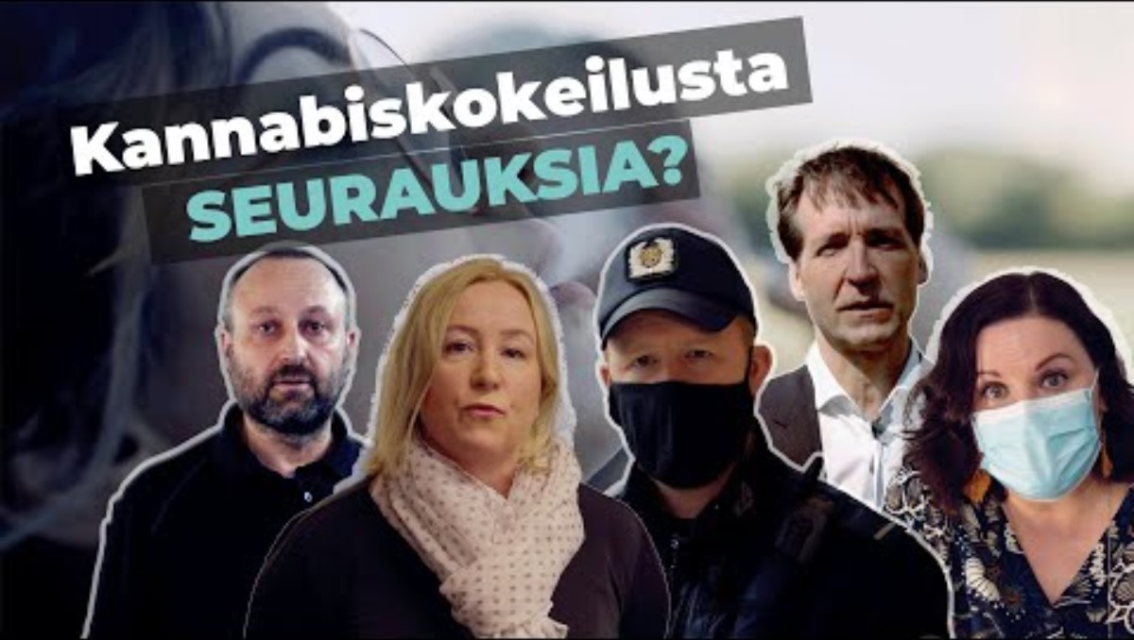
4. Tuleeko kannabiskokeilusta seurauksia?
Notes:
Linkki videoon:
https://youtu.be/RFzYLqdlwwI?si=1yzffUscYiw2iqfg

Slide 21
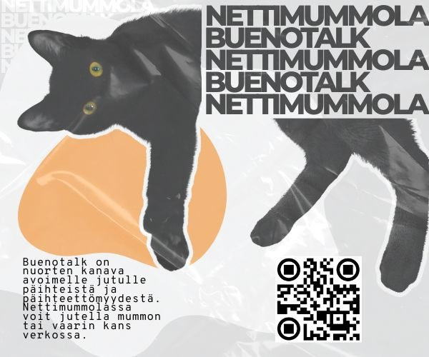
Nettimummola Buenotalk
www.buenotalk.fi
Notes:
Buenotalk=hyvinvointisisältöjä nuorille somessa ja verkossa.
Kannattaa tutustuttaa tuutorit Buenotalkiin, he voivat vinkata siitä myös muille opiskelijoille
https://buenotalk.fi/

